Slide 1
Prognos 2025
2025-02-27

Slide 2
Agenda:
Aktuell övrig information
Aktuellt inför prognos 2025
Extra genomgång vid behov

Slide 3
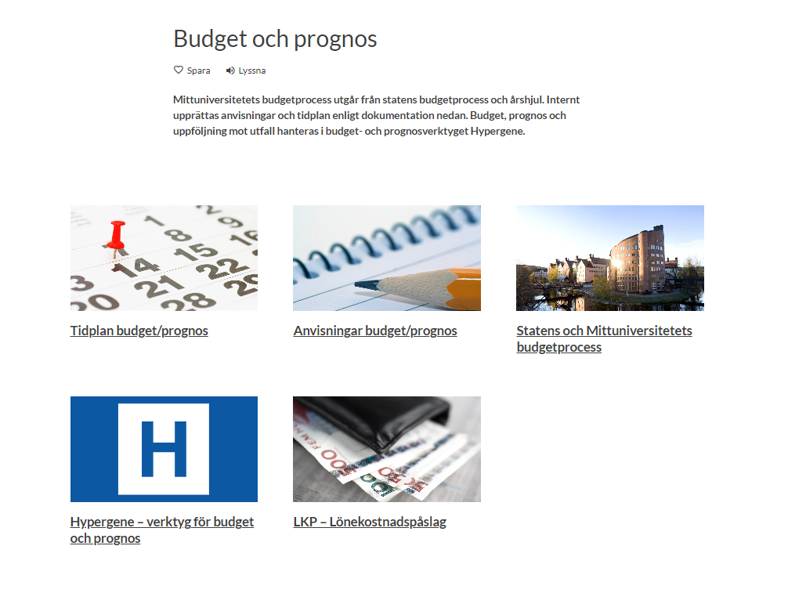
Aktuell övrig information
Årstidplanen 2025 på gång
Projekt-IB´n 2025 bokförda
Prognosanvisningar och bilagor läggs ut på medarbetarsidor
Preliminär tidplan Budget 2026 på medarbetarsidor

Slide 4
Årsöversikt
År 2025
Jan
Feb
Dec
Mar
Apr
Maj
Jun
Jul
Aug
Sep
Okt
Nov
Jan
Regering/
Riksdag
Vårändringsbudget 2025 Beslut
Vårproposition 2026 – Beslut
Höständrings budget 2025
Budgetprop. 2025 + år 2-4
Reglerings-brev
Beslut år 2026
Budgetunderlag år -1, år 0, år 1-3
Planeringsförutsättn.
År 2026
Budget år 2026 upprättas och beslutas
VP år 2026
Miun
Prognos år 2025
Bokslut, Uppföljn.
Årsredov.
Bokslut, Uppföljn.
Bokslut, Uppföljn.
Bokslut, Uppföljn.
Bokslut, Uppföljn.
Årsredov.
Uppf

Slide 5
Prognos 2025

Slide 6
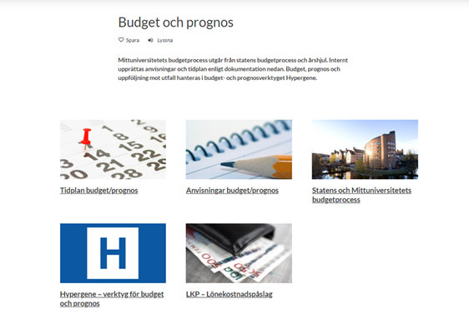
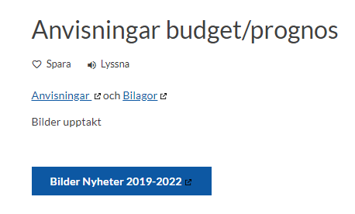
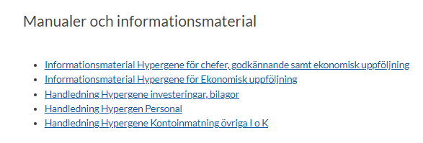
Prognosunderlag:
Prognosanvisningar (weben)
Prognosbilagor (weben)
Tjänsteplaneringar från Retendo
Studentintäkter Stina
Verksamhetsunderlag grundutbildning, forskning, projekt etc.
Hypergene

Slide 7
Avstäm rätt uppgifter för:
- Avdelningsekonomer
- Avdelningschefer/prefekter
Uppdateringar gjorda
Meddela Ingrid om ytterligare justeringar ska göra

Slide 8
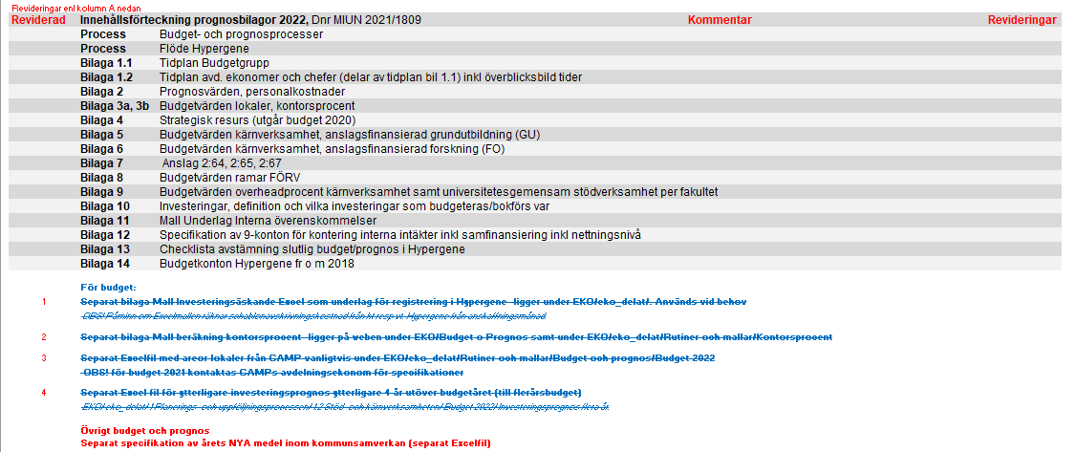
Prognosbilagor

Slide 9
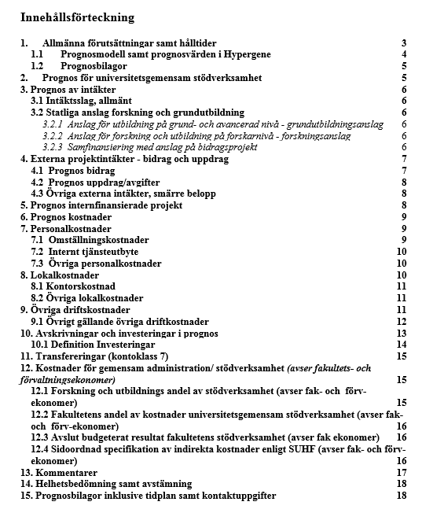
Prognosanvisningar se respektive avsnitt
Företagshälsovård, friskvård
IT/telefoni, tekniska hjälpmedel
Ergonomiska hjälpmedel
Ergonomiska utrustning
Kontorsmaterial etc
Profilprodukter
Trycker/kopiering

Slide 10
Förvaltningen, Prognos 2025
Bilaga 8
Revideringar i bilaga 8 och anvisningar avsnitt 2?

Slide 11
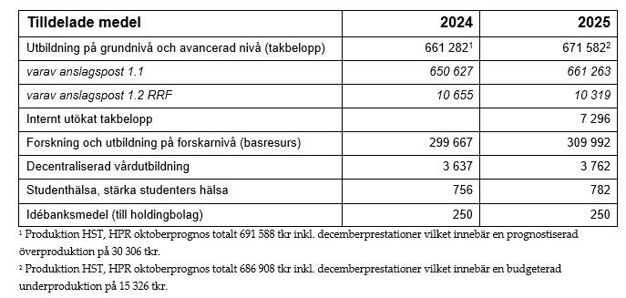
Anslag, bilaga 5-7
Prognos 2025 = Budget 2025

Slide 12
Forskningsanslag per fakultet
Bilaga 6
Nettoanslag per fakultet oförändrad
Nettoanslag per institution?

Slide 13
Grundutbildningsanslag
Nettoanslag per fakultet oförändrad
Nettoanslag per institution?
Bokför produktion upp till maximalt takbelopp per institution
Vid underproduktion anges beräknad produktion av HST,HPR.
Eventuellt tillkommande utbyggnader i ändringsbudgetar
Fakultetskansli beräknar intäktsprognos för HST och HPR per institution.
Deadline intäktsprognos i Stina 26 mars – dagen efter tillgängligt EKO

Slide 14
Styrmodell verksamhetsutfall ordinarie GU (110)
Beslutad modell (Dnr MIUN
Första hand att per år, upparbeta finansieringen av årets produktion inom tilldelat takbelopp (+/-0)
Från och med 2025 ges fakulteterna möjlighet att generera över- eller underskott
och får, per fakultet, behålla sitt GU-utfall enligt gällande regler:
- Eventuellt underskott behålls och ska regleras inom 3 år.
Vid underskott görs åtgärdsplaner.
- Del av eventuellt överskott per år får behållas.
Ackumulerat överskott får maximalt uppgå till 5% av fakultetens takbelopp.
Utfall ackumuleras på separata projekt per fakultet inom verksamhet GU (110)
Läggs in som intern fördelning medel i början av nästkommande år

Slide 15
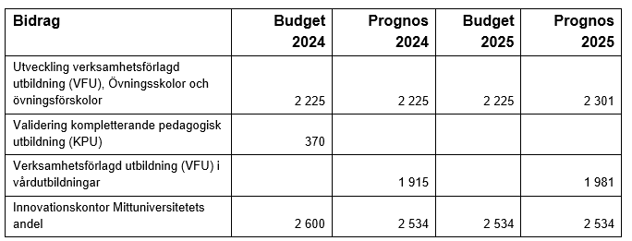
Nationella särskilda satsningar bidrag utbildning, forskning(Tkr)
Bilaga 7
Förändringar prognos sammanfattat i Aktivitetsplan 2023:

Slide 16
Generella prognosvärden 2025
Prognos Budget
LKP P2025: Sänkt LKP anställda födda 1960-1965 60,72% 60,72%
Löneökning 241001- 250930 3,4% 3,6%
Ingående månadslöner automatiskt uppräknade
Månadslöner regas i nuvarande lönenivå
Prel. löneökning 251001- 260930 2,5% 2,5%
Automatisk uppräkning på månadslön för 202510-202512
Kontorsprocent 2025 års %-satser 2024 års %-satser
OH-procent (snitt% utfall 4 fg år) 2025 års % 2025 års %
Fördelningstrigger % till 101/102/200 2025 års % 2025 års %

Slide 17


Prognos löner och påslag
Hypergene
Månadslön uppräknad 3,4%
I o K periodiserade per mån, kv....
Prognos 2025
Uppräkning månadslön 2,5%
okt, nov, dec
LKP 60,72%
Beslutad Kontorsprocent 2025
Beslutad OH%
Beslutad
Budget 2025
Nyanställdas månadslön regas i
2025 års lönenivå
I o K regas per månad, kvartal etc

Slide 18
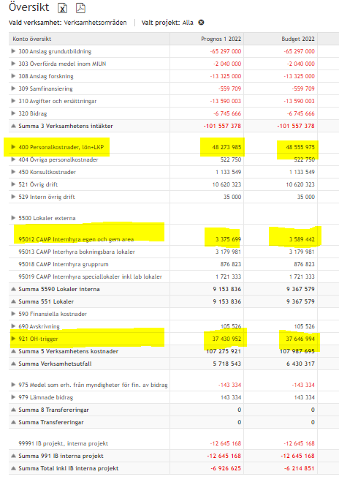
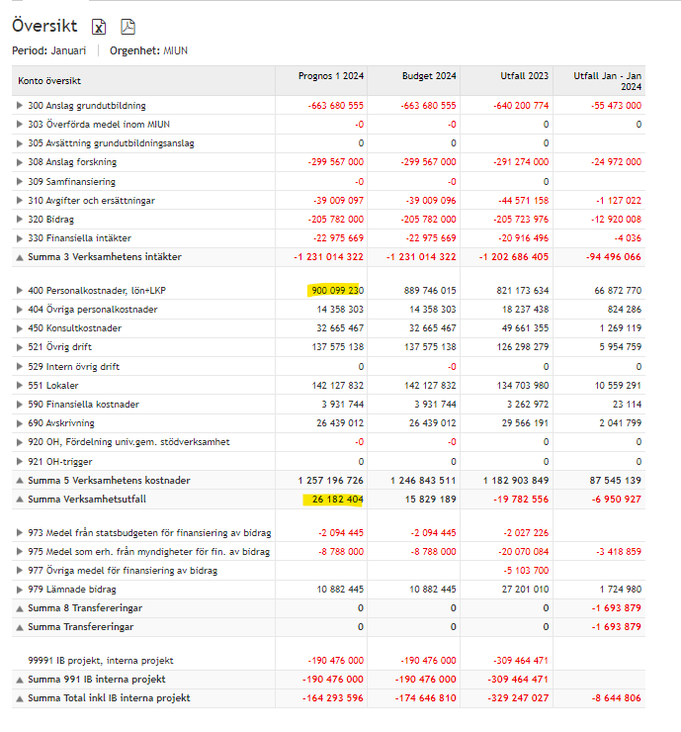
Nya värden prognos jämfört med budget p g a:
* Ny löneöknings% första RALS-perioden
* Ny LKP
* Ny kontors%
* Ny lönesumma ger ny OH-kostnad trots samma OH%

Slide 19
Lokalkostnader
Kontorstrigger - beslutade % 2025 baserad på budget 2025
Övriga lokalkostnader prognosbilaga 3a (konto 95013,95018,95019)
Revideras för nya prognosvärden kontor och speciallokaler v 13 efter debitering kvartal 1
Ev övriga förändringar enligt överenskommelse med INFRA
alt. överenskommelse med fakultetsekonom som justerar på totalnivå.
Tänk på att avtalen med INFRA kan vara längre än när man anser att lokalen ej nyttjas.
Totalnivå FÖRV, HUV och NMT slutjusterar ev differenser lokaler per totalnivå
Kontoklass 9 för lokaler ska i budget och prognos, som i bokföring, bli noll totalt.
OBS! KOM IHÅG i BOKSLUT och genomgång av lokalfil;
Titta i och rätta i fil från INFRA-FAS ev. felkontering projekt 9706
Rättas inte projekt 9706 hamnar lokalkostnaden på FÖRV

Slide 20
Investeringar
Investeringsbudget 2025, beslutad
Totalt investeringsbehov bygger på aktuell låneram för 2025 (146 mkr)
Eventuellt behov av justering investeringar för 2025 kontaktas Anna-Karin/Thomas
Kom ihåg ev. kända investeringar inom beslutad infrastruktursatsning UTB ska medräknas
Investeringsbudget 2024, utfall
Prel. investeringar regade i budget för hösten 2024 kan justeras till utfall, vid behov
Ange aktuellt inköpsdatum under hösten 2024.

Slide 21
Prognos årets intäkter inom Kommunsamverkan
Sammanställ sidoordnat per institution/avdelning prognostiserade:
- nya kommunbidrag samt nya medel för rektors samfinansiering för året
Se separat fil för detta under EKO/eko_delat/Budget- och Prognosunderlag
Deadline 16 april
Resterande delar mot avtal per år budgeteras eventuellt på övergripande projekt av fakultetsekonom.

Slide 22
Ekonomiska mål årets kapitalförändring/verksamhetsutfall
Mål utöver ordinarie uppdrag, styrning och regelverk
Årets tilldelning anslag GU och FO:
  Produktion HST/HPR GU till årets takbelopp
  Verksamhetsutfall +/-0
Minska befintligt myndighetskapital inom forskning och utbildning
Viss del kvar för handlingsberedskap vid förändringar
För externfinansierade projekt redovisas ev. över- eller underskott vid projektavslut

Slide 23


Slide 24
Övrigt prognos

Slide 25
Kontoinmatning prognos
Budget: Intäkter och kostnader kontoinmatade med helårsbelopp
Prognos: Fördelade per månad, kvartal etc enligt aktuell periodiseringsnyckel.

Slide 26
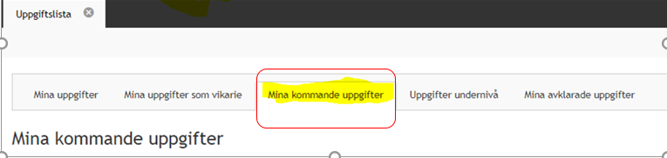

Resultaträkningar under uppgiftsdelen i början av processen
Resultaträkningar under Rapportdelen ”Ekonomi” efter körningar i slutet av processen

Slide 27
OH-fördelning stödverksamhet 101/102/200 (samordnare)
Fördelningsprocent trigger 810/900 till 101/102/200 ändras inte under året
Nya projekt/aktiviteter tillkomma uppdaterar trigger
Slutlig FÖRV-kostnad per fakultet i slutet av prognosprocess

Slide 28
Spärrade projekt, ämnen
Budget kan ha registrerats på ämnen eller projekt som sedan avslutats och spärrats i UBW

Slide 29
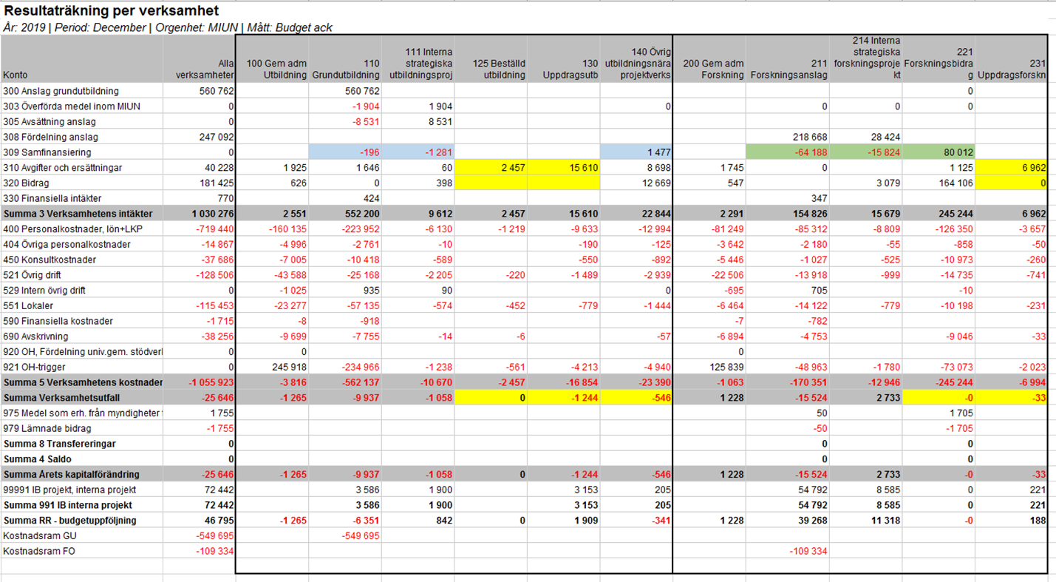
Slutavstämning – se bilaga 12-13
Analysera era Resultatmatriser
Se även 1c. Resultaträkning (9-konton)

Slide 30
Ytterligare prognosinformation tas separat vid behov

